Slide 1

Visitas de verificación a las Oficinas de Información Pública del Distrito Federal
Agosto 2013

Slide 2
Í N D I C E
Introducción ……………………………....………………………………………………………............... 3
Ubicación ……………………………………..……………………………………………………….............. 6
Señalización ………………………………………………………………….………………………............ 18
Capital Humano …………………………..………………………………………………………............. 26
Infraestructura …………………………………………………………………………………….............. 46
Datos de la Oficina de Información Pública ……….………..…….…………….................. 57
Difusión de la cultura de transparencia ……………………..…………………………………..... 64
Operación del Sistema INFOMEX II …………………………………..……………………………... 67

Slide 3
I N T R O D U C C I Ó N

Slide 4
Introducción
De acuerdo a lo establecido en el artículo 71, fracción XXII de la Ley de Transparencia y Acceso a la Información Pública del Distrito Federal (LTAIPDF), el Instituto de Acceso a la Información Pública y Protección de Datos Personales del Distrito Federal (InfoDF) ha establecido un programa de visitas a las instalaciones de las Oficina de Información Pública (OIP) de los Entes Obligados, con el fin de verificar las condiciones de infraestructura y de servicio en que se desarrolla el acceso a la información y la rendición de cuentas. Este programa se denomina Diagnóstico Integral de las Oficinas de Información Pública.
Los principales aspectos evaluados en las vistas de inspección son los siguientes:
La ubicación de la OIP
La señalización sobre la ubicación de la OIP
El capital humano de la OIP
La infraestructura de la OIP
Los datos de la OIP
Difusión de la cultura de la transparencia
La operación del Sistema INFOMEX
El análisis de los datos obtenidos permite detectar áreas de oportunidad para generar acciones que optimicen el desempeño de las OIP y brindar un mejor servicio a los usuarios.

Slide 5
Introducción
Aspectos del levantamiento
Durante los meses de junio y julio del año en curso se realizó un censo a los 121 Entes Obligados al cumplimiento de la LTAIPDF. En dicho censo, se aplicó un cuestionario de 181 reactivos, distribuidos en 65 preguntas, en las que se obtenía información sobre los diversos aspectos de infraestructura y de servicio.
El cuestionario se llena durante la visita en dos etapas: en la primer etapa, referente a las preguntas que integran las secciones de ubicación y señalización, son contestadas por los propios verificadores del Instituto con base en sus apreciaciones; y en la segunda etapa, el resto del cuestionario es llenado con la ayuda del personal de la OIP que se entrevista.
Cabe hacer mención que no se cuenta con información de la Autoridad de la Zona Patrimonio Mundial Natural y Cultural de la Humanidad en Xochimilco, Tláhuac y Milpa Alta; el Fideicomiso Fondo para el Desarrollo Económico y Social de la Ciudad de México y el Fideicomiso Público de la Zona de Santa Fe, al ser Entes de reciente incorporación al Padrón de Entes obligados al cumplimiento de la LTAIPDF y de la LPDPDF. En tanto que para el Consejo Económico y Social de la Ciudad de México; el Fideicomiso para el Fondo de Promoción para el Financiamiento del Transporte Público; el Fideicomiso Público Complejo Ambiental Xochimilco y el Fideicomiso Fondo de Apoyo a la Educación y el Empleo de las y los Jóvenes del Distrito Federal no tenían designado Responsable de la Oficina de Información Pública al momento del levantamiento de la encuesta.

Slide 6
U B I C A C I Ó N

Slide 7

Ubicación
¿El domicilio registrado en el portal de Internet del Ente Obligado, coincide con la ubicación real de la OIP?
114 Entes Obligados

Slide 8
Ubicación
¿El inmueble en el cual se ubica el Ente Obligado y la Oficina de Información Pública alberga únicamente al Ente o está compartido con otras instituciones?
114 Entes Obligados

Slide 9
Ubicación
(SÓLO ENTES OBLIGADOS CON INMUEBLE COMPARTIDO CON OTRAS INSTITUCIONES)
Al llegar a las instalaciones del Ente Obligado, fue atendido por:
Al llegar al piso donde se ubica la Oficina de Información Pública del Ente Obligado, fue atendido por:
37 Entes Obligados

Slide 10
Ubicación
(SÓLO ENTES OBLIGADOS QUE CUENTAN CON INSTALACIONES PROPIAS)
Al llegar a las instalaciones del Ente Obligado, fue atendido por
77 Entes Obligados

Slide 11
Ubicación
(SÓLO ENTES OBLIGADOS CON INMUEBLE COMPARTIDO CON OTRAS INSTITUCIONES)
Para ingresar a las instalaciones del Ente Obligado, le requirieron:
Al llegar al piso donde se ubica la Oficina de Información Pública del Ente Obligado, le requirieron:
37 Entes Obligados

Slide 12
Ubicación
(SÓLO ENTES OBLIGADOS QUE CUENTAN CON INSTALACIONES PROPIAS Y FUERON ATENDIDOS POR PERSONAL DE LA INSTITUCIÓN)
Para ingresar a las instalaciones del Ente Obligado, le requirieron:
72 Entes Obligados

Slide 13
Ubicación
(SÓLO ENTES OBLIGADOS QUE CUENTAN CON INSTALACIONES PROPIAS Y FUERON ATENDIDOS POR PERSONAL DE LA INSTITUCIÓN)
Al solicitar informes sobre la ubicación de la OIP, el personal que lo atendió le brindó información:
72 Entes Obligados

Slide 14
Ubicación
(SÓLO ENTES OBLIGADOS CON INMUEBLE COMPARTIDO CON OTRAS INSTITUCIONES)
(SÓLO ENTES OBLIGADOS QUE CUENTAN CON INSTALACIONES PROPIAS Y FUERON ATENDIDOS POR PERSONAL DE LA INSTITUCIÓN)
¿la OIP es de fácil localización en el piso?
Además de las indicaciones, ¿la OIP es de fácil localización?
37 Entes Obligados
72 Entes Obligados

Slide 15
Ubicación
(SÓLO ENTES OBLIGADOS CON INMUEBLE COMPARTIDO CON OTRAS INSTITUCIONES)
(SÓLO ENTES OBLIGADOS QUE CUENTAN CON INSTALACIONES PROPIAS)
¿En qué piso se ubica la OIP?
¿En qué lugar se ubica la OIP?
37 Entes Obligados
77 Entes Obligados

Slide 16
Ubicación
(SÓLO ENTES OBLIGADOS CON INMUEBLE COMPARTIDO CON OTRAS INSTITUCIONES)
(SÓLO ENTES OBLIGADOS QUE CUENTAN CON INSTALACIONES PROPIAS)
Piso en el que se ubica la OIP
Piso en el que se ubica la OIP
28 Entes Obligados
28 Entes Obligados

Slide 17
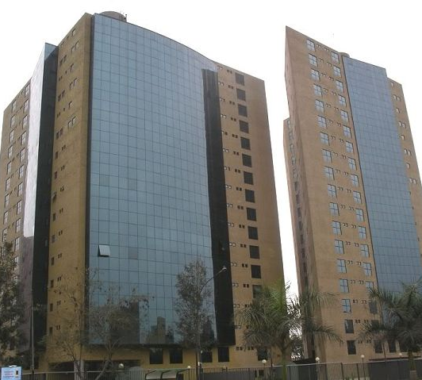
Ubicación
Piso en el que se ubica la OIP
114 Entes Obligados

Slide 18
S E Ñ A L I Z A C I Ó N

Slide 19


Señalización
Al entrar a las instalaciones que alberga al Ente Obligado, ¿hay letreros visibles que indiquen la ubicación de la OIP?
Oficina de Información Pública
114 Entes Obligados

Slide 20

Características que tienen los letreros
¿Qué características tienen los letreros que indican la ubicación de la OIP?
(SÓLO QUIENES TIENEN LETREROS QUE INDICAN LA UBICACIÓN DE LA OIP)
Oficina de Información Pública
85 Entes Obligados

Slide 21
Señalización en el piso superior
Al ingresar al piso superior (o nivel inferior) donde se encuentra la OIP, ¿hay letreros visibles que indiquen la ubicación de la OIP?
(SÓLO OIP EN PISO SUPERIOR)
Oficina de Información Pública
56 Entes Obligados

Slide 22
Características que tienen los letreros en el piso superior
¿Qué características tienen los letreros que indican la ubicación de la OIP?
(SÓLO OIP EN PISO SUPERIOR Y CUENTAN CON LETREROS QUE INDIQUEN LA UBICACIÓN DE LA OIP)
41 Entes Obligados

Slide 23
Señalización de la OIP
¿Qué características tiene la señalización que identifica la OIP?
(SÓLO OIP CON SEÑALIZACIÓN DE LA OFICINA)
En el espacio físico de la OIP, ¿hay señalización evidente que indica que ahí es la Oficina de Información Pública?
100 Entes Obligados
114 Entes Obligados

Slide 24
Tiempo de espera
Al llegar a la OIP, ¿encontró al personal de esta oficina en su sitio de trabajo para atender a los solicitantes?
¿Cuánto tiempo esperó para ser atendido por el personal de la OIP?
Nota: las visitas se llevan a cabo dentro del horario de atención
114 Entes Obligados

Slide 25
Tiempo de espera
Presencia del personal en la OIP y tiempo de espera para ser atendido
 | De 0 a 10 minutos |  | De 11 a 20 minutos |  | De 21 a 30 minutos |  | De 31 a 40 minutos |  | Otro |  | Total
 | OIP | % | OIP | % | OIP | % | OIP | % | OIP | % | OIP | %
Sí había personal para atender a los solicitantes | 97 | 91.5% | 6 | 5.7% | - | - | 1 | 0.9% | 2 | 1.9% | 106 | 100%
No había personal para atender a los solicitantes | 1 | 12.5% | 6 | 75.0% | 1 | 12.5% | - | - | - | - | 8 | 100%
Total | 98 | 86.0% | 12 | 10.5% | 1 | 0.9% | 1 | 0.9% | 2 | 1.8% | 114 | 100%

Slide 26
C A P I T A L H U M A N O

Slide 27
Capital humano
¿Coincide el nombre del Responsable de la OIP registrado en el portal de internet del Ente Obligado con el funcionario que efectivamente tiene este nombramiento?
114 Entes Obligados

Slide 28
Nivel administrativo
¿Cuál es el nivel administrativo del Responsable de la OIP?
114 Entes Obligados

Slide 29
Nivel administrativo y tipo de plaza
 | Tipo de plaza del Responsable de la OIP
 | Estructura |  | Honorario |  | Total
 | OIP | % | OIP | % | OIP | %
Director General /Ejecutivo | 14 | 93.3% | 1 | 6.7% | 15 | 100%
Director /Gerente | 19 | 100.0% | - | - | 19 | 100%
Subdirector / Subgerente | 19 | 90.5% | 2 | 9.5% | 21 | 100%
Jefe de Unidad Departamental | 19 | 95.0% | 1 | 5.0% | 20 | 100%
Operativo | 2 | 33.3% | 4 | 66.7% | 6 | 100%
Otro | 30 | 90.9% | 3 | 9.1% | 33 | 100%
Total | 103 | 90.4% | 11 | 9.6% | 114 | 100%
114 Entes Obligados

Slide 30






Cursos que ha realizado el Responsable de la OIP
Cursos / Diplomados realizados por el Responsable de la OIP
114 Entes Obligados

Slide 31


Diplomados que ha realizado el Responsable de la OIP
Cursos / Diplomados realizados por el Responsable de la OIP
114 Entes Obligados

Slide 32
Grado de estudios del Responsable de la OIP
¿Cuál es el último grado de estudios del Responsable de la OIP?
114 Entes Obligados

Slide 33
Grado de estudios del Responsable de la OIP
 | Estudios completos o no del Responsable de la OIP
 | Terminada |  | Incompleta |  | Total
 | OIP | % | OIP | % | OIP | %
Secundaria | - | - | 1 | 100.0% | 1 | 100%
Bachillerato | 2 | 100.0% | - | - | 2 | 100%
Carrera técnica | 2 | 100.0% | - | - | 2 | 100%
Licenciatura | 78 | 88.6% | 10 | 11.4% | 88 | 100%
Especialidad | 3 | 60.0% | 2 | 40.0% | 5 | 100%
Maestría | 11 | 84.6% | 2 | 15.4% | 13 | 100%
Doctorado | 2 | 100.0% | - | - | 2 | 100%
Otro | 1 | 100.0% | - | - | 1 | 100%
Total | 99 | 86.8% | 15 | 13.2% | 114 | 100%
114 Entes Obligados

Slide 34
Otras funciones inherentes a la OIP por parte del Responsable
Además de las funciones inherentes a la Oficina de Información Pública, ¿el Responsable de la OIP realiza otras actividades en el Ente Obligado?
114 Entes Obligados

Slide 35
Responsable Operativo de la OIP
¿En la OIP hay personal que sea Responsable Operativo de la Oficina de Información Pública?
¿Coincide el nombre registrado en el portal de internet del Ente Obligado con el del Responsable Operativo de la OIP en activo?
(SÓLO OIP QUE TIENEN RESPONSABLE OPERATIVO)
84 Entes Obligados
114 Entes Obligados
35

Slide 36
Nivel administrativo del Responsable Operativo de la OIP
¿Cuál es el nivel administrativo del Responsable Operativo de la OIP?
(SÓLO OIP QUE TIENEN RESPONSABLE OPERATIVO)
84 Entes Obligados

Slide 37
Nivel administrativo y tipo de plaza del Responsable Operativo de la OIP
(SÓLO OIP QUE TIENEN RESPONSABLE OPERATIVO)
 | Tipo de plaza del Responsable Operativo de la OIP
 | Estructura |  | Honorario |  | Total
 | OIP | % | OIP | % | OIP | %
Director /Gerente | 4 | 100.0% | - | - | 4 | 100%
Subdirector / Subgerente | 12 | 92.3% | 1 | 7.7% | 13 | 100%
Jefe de Unidad Departamental | 10 | 90.9% | 1 | 9.1% | 11 | 100%
Operativo | 12 | 37.5% | 20 | 62.5% | 32 | 100%
Otro | 17 | 70.8% | 7 | 29.2% | 24 | 100%
Total | 55 | 65.5% | 29 | 34.5% | 84 | 100%
84 Entes Obligados

Slide 38
Cursos que ha realizado el Responsable Operativo de la OIP
Cursos / Diplomados realizados por el Responsable Operativo de la OIP
(SÓLO OIP QUE TIENEN RESPONSABLE OPERATIVO)
84 Entes Obligados

Slide 39
Diplomados que ha realizado el Responsable Operativo de la OIP
Cursos / Diplomados realizados por el Responsable Operativo de la OIP
(SÓLO OIP QUE TIENEN RESPONSABLE OPERATIVO)
84 Entes Obligados

Slide 40
Grado de estudios del Responsable Operativo de la OIP
¿Cuál es el último grado de estudios del Responsable Operativo de la OIP?
(SÓLO OIP QUE TIENEN RESPONSABLE OPERATIVO)
84 Entes Obligados

Slide 41
Grado de estudios del Responsable de la Operativo de la OIP
Estudios completos o no del Responsable Operativo de la OIP
(SÓLO OIP QUE TIENEN RESPONSABLE OPERATIVO)
 | Estudios completos o no del Responsable Operativo de la OIP
 | Terminada |  | Incompleta |  | Total
 | OIP | % | OIP | % | OIP | %
Bachillerato | 4 | 57.1% | 3 | 42.9% | 7 | 100%
Carrera técnica | 4 | 100.0% | - | - | 4 | 100%
Licenciatura | 55 | 82.1% | 12 | 17.9% | 67 | 100%
Especialidad | 1 | 50.0% | 1 | 50.0% | 2 | 100%
Maestría | 3 | 100.0% | - | - | 3 | 100%
Doctorado | - | - | 1 | 100.0% | 1 | 100%
Total | 67 | 79.8% | 17 | 20.2% | 84 | 100%
84 Entes Obligados

Slide 42
Otras funciones inherentes a la OIP por parte del Responsable Operativo
¿Además de ser el Responsable Operativo de la OIP, el funcionario realiza alguna otra función dentro del Ente Obligado?
(SÓLO OIPS QUE TIENEN RESPONSABLE OPERATIVO)
84 Entes Obligados

Slide 43

Cursos que ha realizado el Responsable de la OIP y el Responsable Operativo

Slide 44
Diplomados que ha realizado el Responsable de la OIP y el Responsable Operativo

Slide 45
Número de personas que apoyan a la OIP en el desarrollo de sus funciones
Hay un total de 440 servidores públicos trabajando en las OIP
En promedio hay 4 servidores públicos trabajando en las OIP
114 Entes Obligados

Slide 46
I N F R A E S T R U C T U R A

Slide 47

Instalaciones especiales para acceder a la OIP
Por su ubicación, ¿la OIP requiere de instalaciones especiales para acceder hasta ella?
El acceso a la OIP cuenta con:
(SÓLO OIP QUE REQUIEREN INSTALACIONES ESPECIALES)
70 Entes Obligados
114 Entes Obligados

Slide 48
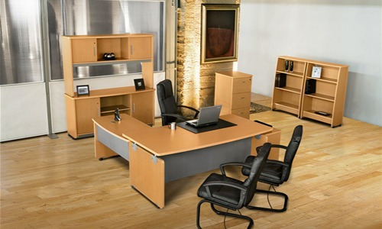
Espacio físico
¿El espacio físico asignado a la OIP es de uso exclusivo para esta área?
114 Entes Obligados

Slide 49

Espacio físico
¿Cuánto espacio está destinado para la OIP?
(En m²)
En promedio las OIP tiene un espacio físico de
29.57 m²
114 Entes Obligados

Slide 50
Apariencia de la Oficina de Información Pública
¿Cómo se encuentra el espacio de la OIP en su conjunto?
114 Entes Obligados

Slide 51
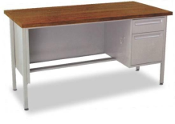



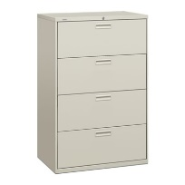
Infraestructura de la Oficina de Información Pública
Mueble |  | Total | Buen estado | Mal estado |  | Promedio
Escritorio |  | 428 | 424 | 4 |  | 3.7
Silla |  | 746 | 730 | 16 |  | 6.5
Aparatos telefónicos |  | 211 | 206 | 5 |  | 1.8
Libreros / Credenzas |  | 221 | 215 | 6 |  | 1.9
Archiveros |  | 228 | 226 | 2 |  | 2.0
114 Entes Obligados

Slide 52
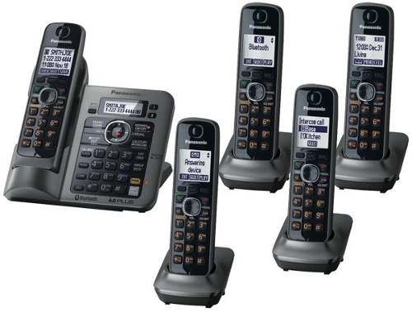
Infraestructura de la Oficina de Información Pública
¿El aparato telefónico, así como el número de teléfono o extensión, es de uso exclusivo de la OIP?
114 Entes Obligados

Slide 53

Infraestructura de la Oficina de Información Pública
¿Cuántos equipos de cómputo están destinados para la OIP?
Soportan INFOMEX
88.9%
415 equipos de cómputo están destinados en las OIP
(un promedio de 3.6 por OIP)
No soportan INFOMEX
11.1%
114 Entes Obligados

Slide 54

Computadoras disponibles para la Oficina de Información Pública
El equipo de cómputo que utiliza el personal, ¿es de uso exclusivo de la OIP?
114 Entes Obligados

Slide 55
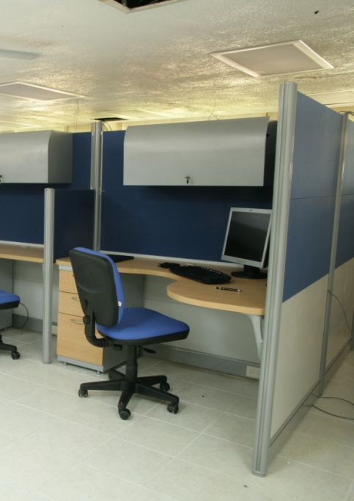
Computadoras disponibles para los solicitantes
¿Hay computadora disponible para las personas que acudan a la OIP a consultar información?
115 equipos de cómputo están disponibles para los solicitantes de información
(un promedio de 1.3 por OIP)
114 Entes Obligados

Slide 56
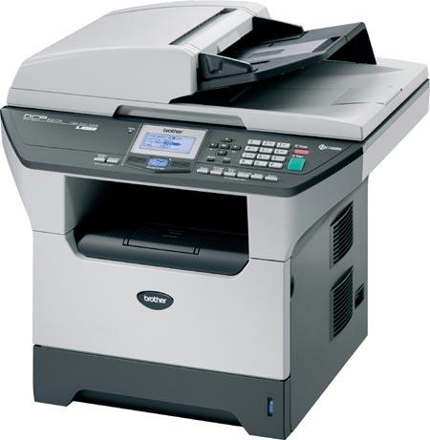
Equipo adicional en las Oficinas de Información Pública
Equipo |  | Total |  | Promedio
Número de impresoras para uso exclusivo de la OIP |  | 95 |  | 0.8
Número de copiadoras para uso exclusivo de la OIP |  | 19 |  | 0.1
Número de escáners para uso exclusivo de la OIP |  | 61 |  | 0.5
Número de multifuncionales para uso exclusivo de la OIP |  | 48 |  | 0.4
114 Entes Obligados

Slide 57
D A T O S D E L A O F I C I N A D E I N F O R M A C I Ó N
P Ú B L I C A

Slide 58
Correo electrónico de la OIP
¿Coincide el correo electrónico para uso institucional de la OIP registrado con el correo vigente proporcionado por el responsable de la OIP?
114 Entes Obligados

Slide 59
Correo electrónico del Responsable de la OIP
¿Coincide el correo electrónico registrado en el portal de internet del Ente Obligado con el correo vigente para uso institucional del Responsable de la Oficina de Información Pública?
114 Entes Obligados

Slide 60
Correo electrónico del Responsable Operativo de la OIP
¿Coincide el correo electrónico para uso institucional del Responsable Operativo de la Oficina de Información Pública con el registrado en el portal de internet?
114 Entes Obligados

Slide 61
Número telefónico de la OIP
¿Coincide el número de teléfono institucional de la Oficina de Información Pública registrado con el portal de internet con el que efectivamente funciona en la OIP?
114 Entes Obligados

Slide 62

Horario de atención
¿Cuál es el horario de atención de la OIP?
114 Entes Obligados

Slide 63
Formatos para los solicitantes
¿Están disponibles al público en general los siguientes formatos con el logotipo del Ente Obligado?
114 Entes Obligados

Slide 64
D I F U S I Ó N D E L A
C U L T U R A D E
T R A N S P A R E N C I A

Slide 65
Difusión de la cultura de transparencia en el Ente Obligado
¿Cómo se difunde la cultura de transparencia entre el personal del Ente Obligado?
114 Entes Obligados

Slide 66
Difusión de la cultura de transparencia entre la población
¿Cómo difunde el Ente Obligado la cultura de transparencia entre la población en general?
114 Entes Obligados

Slide 67
O P E R A C I Ó N D E L
S I S T E M A I N F O M E X

Slide 68
Trámite de las solicitudes de información pública o de derechos ARCO a través del Sistema INFOMEX II
¿La OIP, invariablemente, tramita las solicitudes de información pública o de derechos ARCO a través del Sistema INFOMEX II con las Unidades Administrativas del Ente Obligado?
114 Entes Obligados

Slide 69
Motivos por los que no se utiliza el Sistema INFOMEX II para tramitar las solicitudes con las Unidades Administrativas
¿De los siguientes motivos, señalar por que NO utiliza el Sistema INFOMEX II para tramitar las solicitudes de información pública o de derechos ARCO con las Unidades Administrativas del Ente Obligado?
(SÓLO OIP QUE NO O ALGUNAS VECES TRAMITAN LAS SOLICITUDES CON LAS U.A.)
17 Entes Obligados

Slide 70
Dificultades para operar el Sistema INFOMEX II
¿De las siguientes dificultades, mencione los problemas que ha enfrentado al usar el Sistema INFOMEX II?
(SÓLO QUIENES HAN TENIDO DIFICULTADES PARA OPERAR EL SISTEMA INFOMEX II)
En las últimas dos semanas, ¿ha tenido dificultades para operar el Sistema INFOMEX II?
69 Entes Obligados
113 Entes Obligados

Slide 71
Unidades Administrativas registradas en el Sistema INFOMEX II
¿El Ente Obligado tiene registradas Unidades Administrativas en el Sistema INFOMEX II?
Logró contactar a algún Enlace de transparencia
(SÓLO QUIENES TIENEN REGISTRADAS U.A. EN EL SISTEMA INFOMEX II)
63 Entes Obligados
113 Entes Obligados

Slide 72
El enlace de transparencia utiliza el Sistema INFOMEX II para responder las solicitudes de información pública o de derechos ARCO
¿Usted, como enlace de transparencia de su Unidad Administrativa, utiliza el Sistema INFOMEX II para responder las solicitudes de información pública o de derechos ARCO?
(SÓLO QUIENES TIENEN REGISTRADAS U.A. EN EL SISTEMA DE INFOMEX II Y LOGRÓ CONTACTAR A ALGÚN ENLACE DE TRANSPARENCIA)
El enlace de transparencia de la U.A. NO tramita las SIP o ARCO por el Sistema INFOMEX II, debido a que:
8 Entes Obligados
48 Entes Obligados

Slide 73
Dificultades del Enlace de Transparencia para operar el Sistema INFOMEX II
¿Ha tenido dificultades para operar el Sistema INFOMEX II?
(SÓLO QUIENES TIENEN REGISTRADAS U.A. EN EL SISTEMA DE INFOMEX II, SE LOGRÓ CONTACTAR A ALGÚN ENLACE DE TRANSPARENCIA Y UTILIZA EL SISTEMA INFOMEX II PARA RESPONDER LAS SOLICITUDES)
¿De las siguientes dificultades, mencione los problemas que ha enfrentado al usar el Sistema INFOMEX II?
19 Entes Obligados
48 Entes Obligados

